Slide 1
Заочная экскурсия
Материалы к уроку

Slide 2
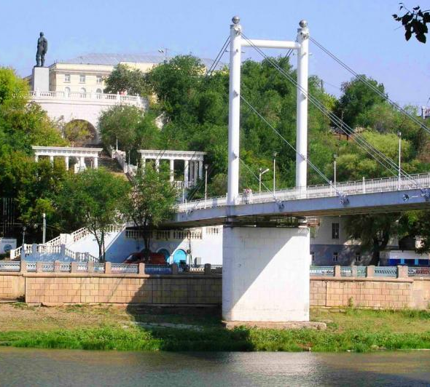
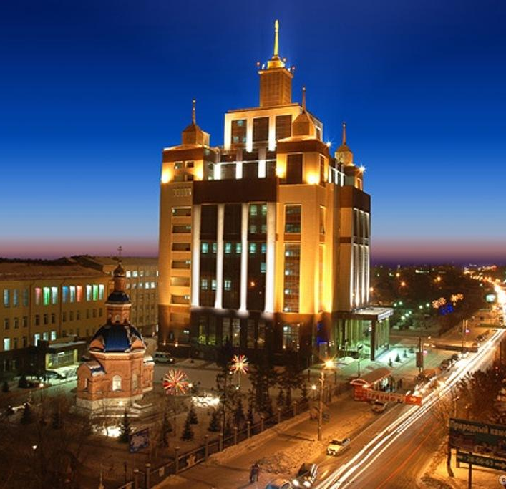
Оренбу́рг — город на юге Урала, он расположился на границе между Европой и Азией;
административный центр Оренбургской области. Площадь области – 259 км². Население города — 561 279 чел.
Герб г. Оренбурга

Slide 3
Экскурсия к памятнику «Скорбящая мать» скульптора Н.Г. Петиной

Slide 4
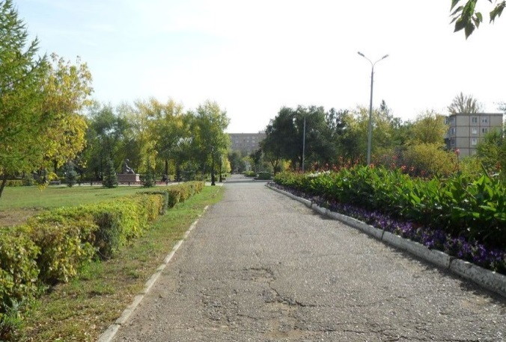
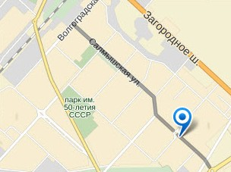
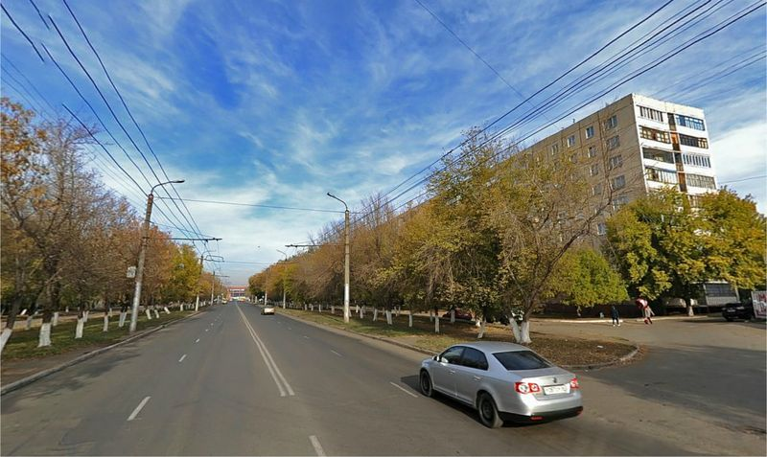
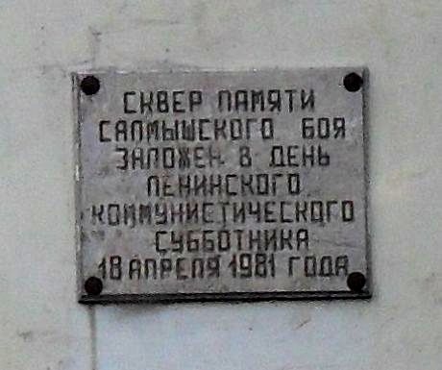
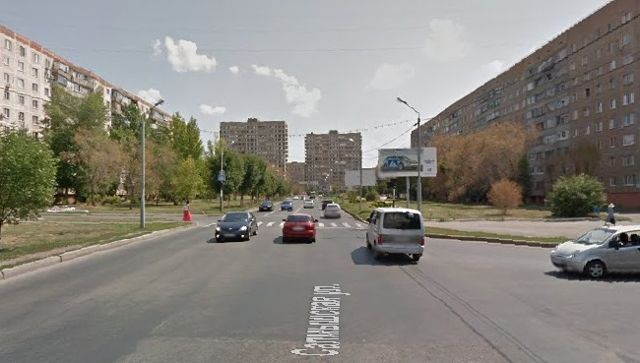
Виды сквера памяти Салмышского боя
Виды ул. Салмышской

Slide 5
Имена улицы Салмышской и сквера посвящены великому и трагическому событию времен Гражданской войны. Победа красноармейцев на берегу реки Салмыш 26 апреля1919 года была первым серьезным ударом по белой армии адмирала Колчака. Этому бою суждено было войти в историю Гражданской войны.

Slide 6
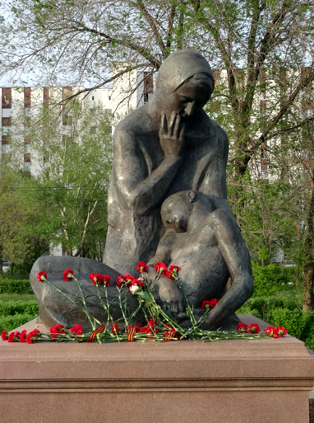
«Скорбящая мать», 1965

Slide 7
Скульптура пережила три рождения. Первое – в мастерской оренбургского скульптора Н.Г. Петиной в 1965 году. Второе, когда была установлена в сквере «Памяти Салмышского боя». Третье - в 2008 году, после реконструкции, когда было решено обновить скульптуру и поставить ее на постамент.
Новый постамент отлит из бетона, облицовка декорирована под гранит. Бронзовая статуя установлена лицом к центральной аллее сквера. Общая высота памятника с постаментом около четырех метров.

Slide 8
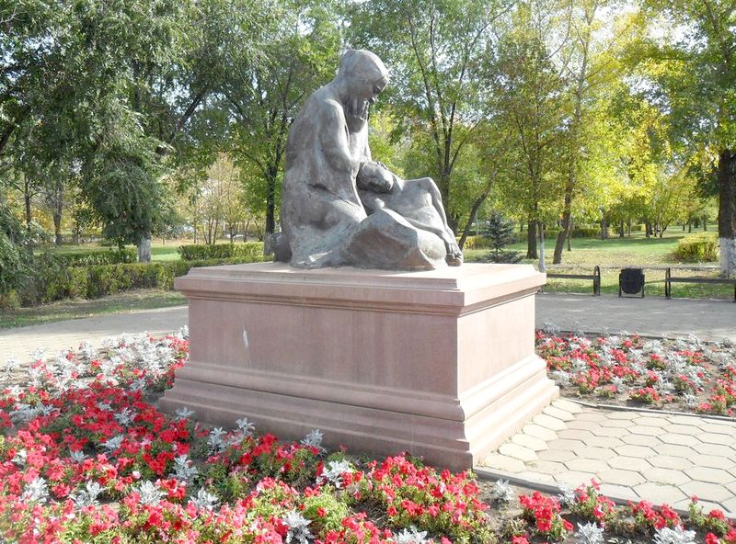
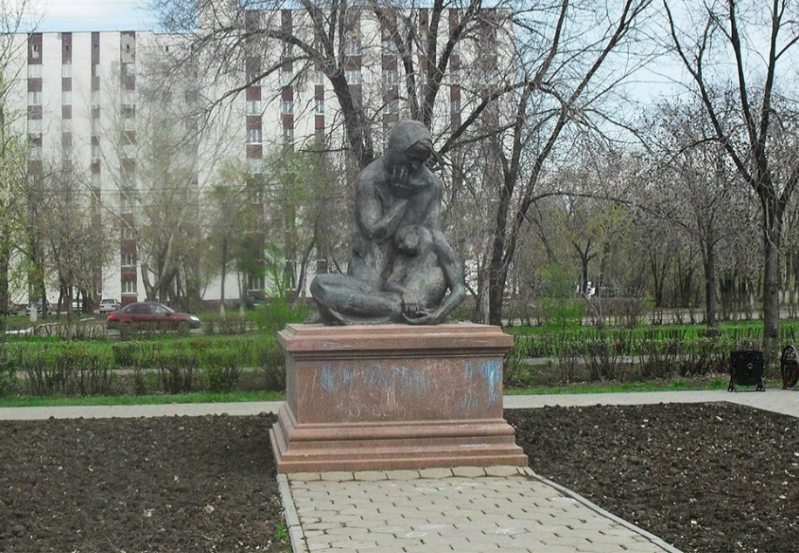
Скульптура матери, оплакивающей своего сына, стала памятником, данью глубокого уважения всем матерям, чьи дети отдали жизнь за свободу и независимость Родины. Тысячи женщин нашего города потеряли своих детей в Гражданскую войну, в Великую Отечественную. За годы только Великой Отечественной войны на фронт были мобилизованы более 411 тысяч оренбуржцев. А 185 тысяч земляков полегли на полях сражений. И сегодня в локальных конфликтах, «горячих точках» гибнут наши солдаты , и по-прежнему скорбят матери.

Slide 9
Экскурсия к монументу воинам-интернационалистам скульптора Н.Г. Петиной

Slide 10
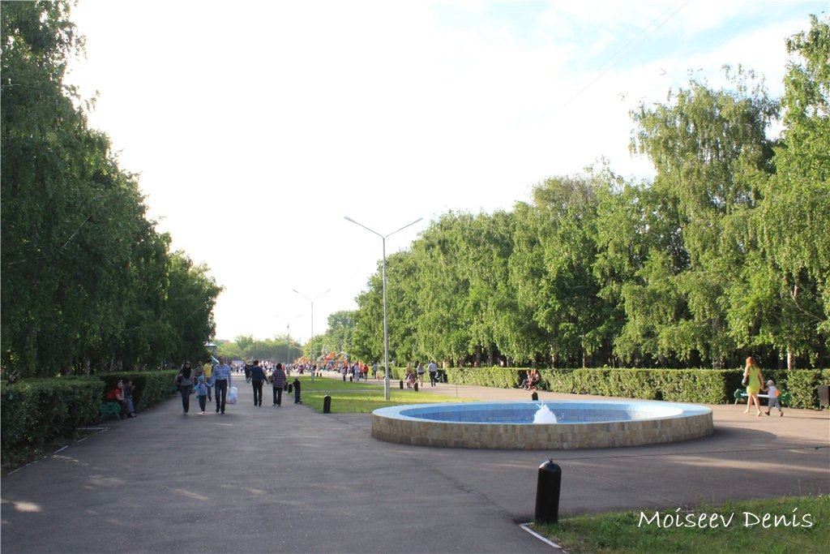
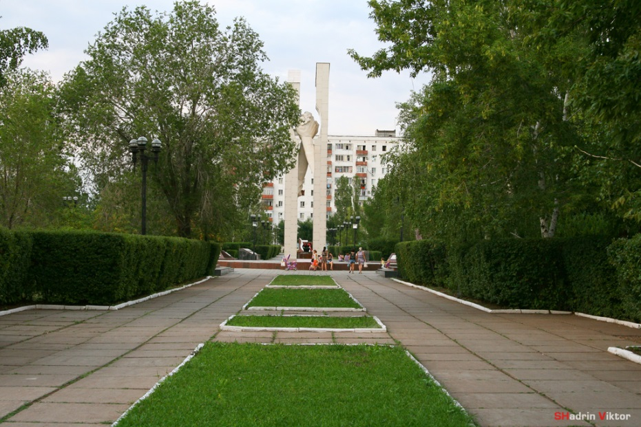
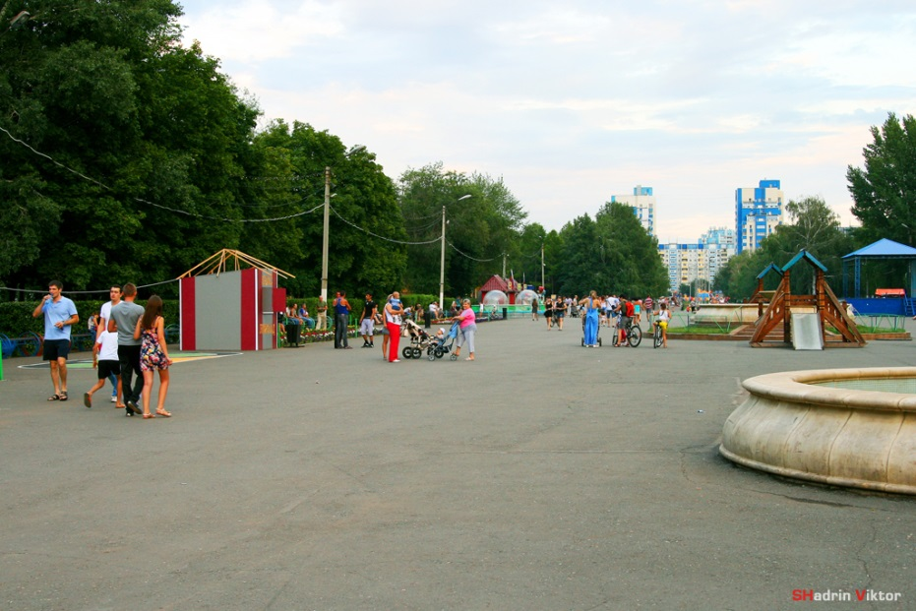
Виды парка имени 50-летия ВЛКСМ

Slide 11
В парке имени 50-летия ВЛКСМ возвышается монумент памяти всем погибшим в локальных войнах и вооруженных конфликтах.
В разные годы в боевых действиях в Афганистане, Чеченской Республике, Таджикистане, Нагорном Карабахе, Приднестровье, Абхазии и Северной Осетии пронимали участие почти 15 тысяч оренбуржцев. Из них 426 человек погибли, 6 - пропали без вести, 420 воинов стали инвалидами.
Орденами и медалями были награждены 1572 военнослужащих.

Slide 12
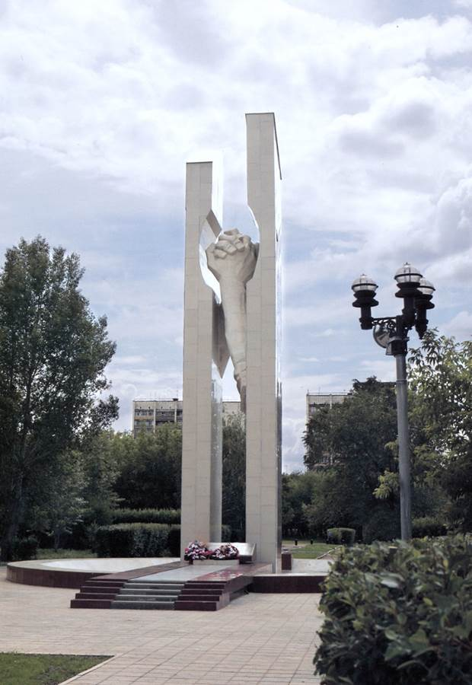
Памятник воинам-интернационалистам, 1989

Slide 13
Мемориал памяти был возведен в Оренбурге одним из первых в стране. По решению городского Совета воинов - интернационалистов в июне 1989 года было начато строительство памятника, а открытие его состоялось уже 2 сентября. Скульптором памятника стала Н.Г.Петина, архитектором – П.Г. Кантаев.
Памятник представляет собой возвышающиеся величественные гранитные стелы, соединяющиеся пожатием двух рук, и металлическую плиту у подножия с именами 184-х погибших и двух пропавших без вести в Афганистане. В 2004 году проводилась реконструкция памятника. А в 2007 году пришло решение о создании мемориала. В итоге, рядом с главным памятником установлена новая стела и два мраморных постамента, на плитах которых увековечены имена солдат и офицеров Оренбуржья, погибших за период с 1989 года. Таким образом, архитектурный ансамбль преобразился в Мемориал воинской славы и получил новое рождение.

Slide 14
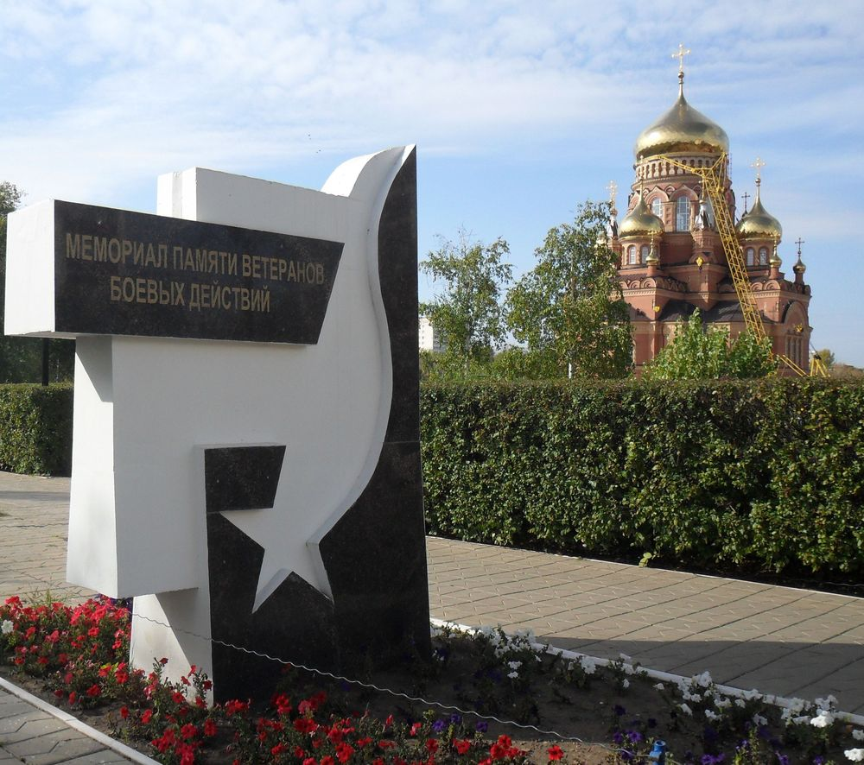
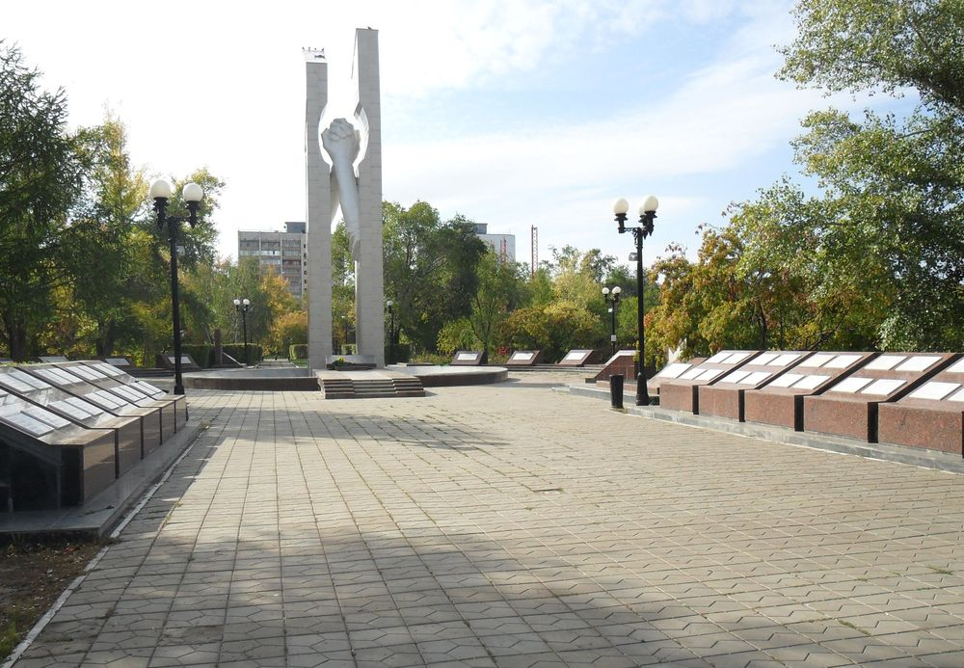
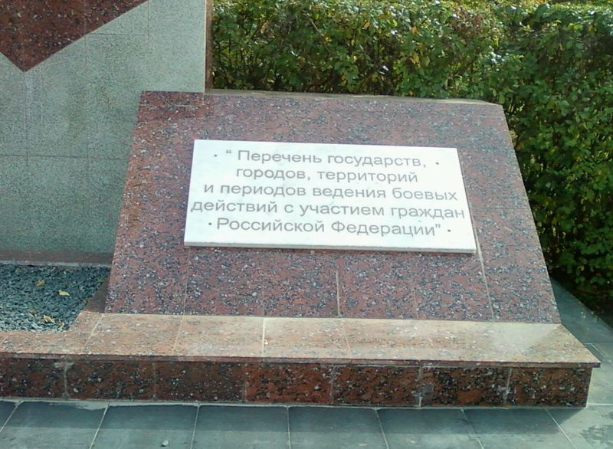
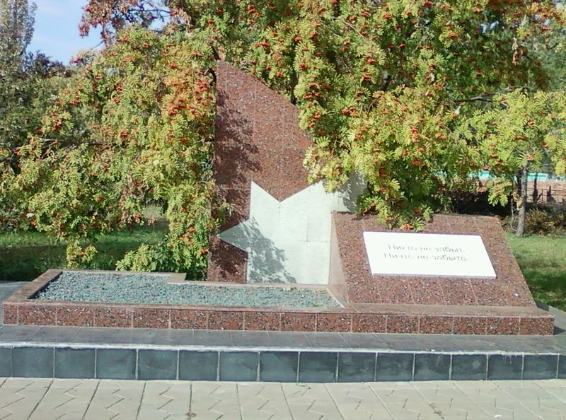

Slide 15
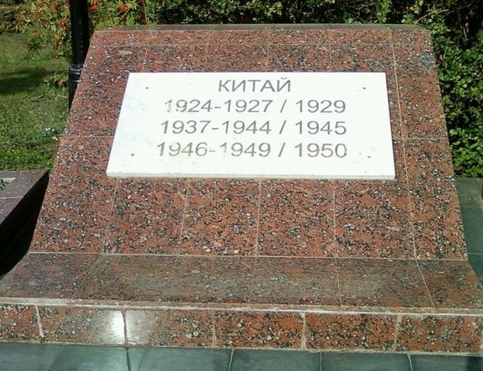
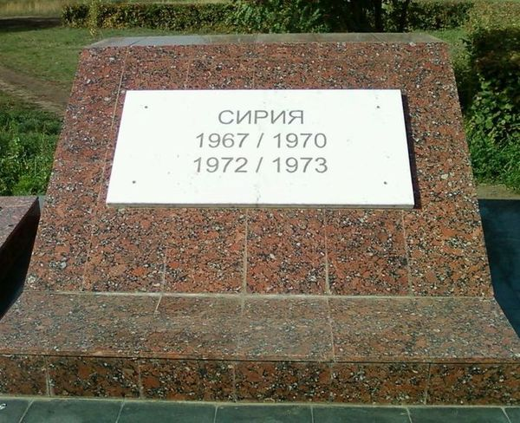
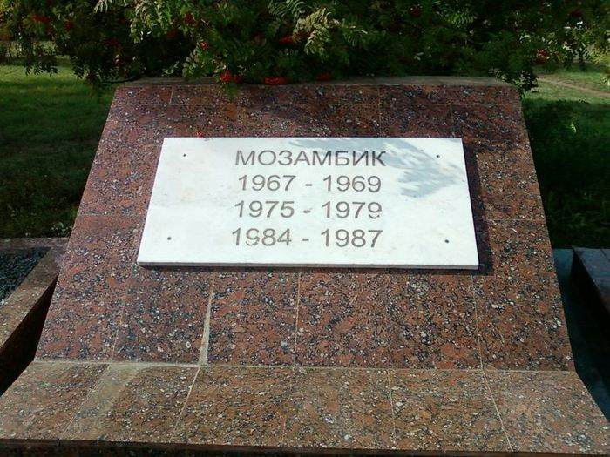
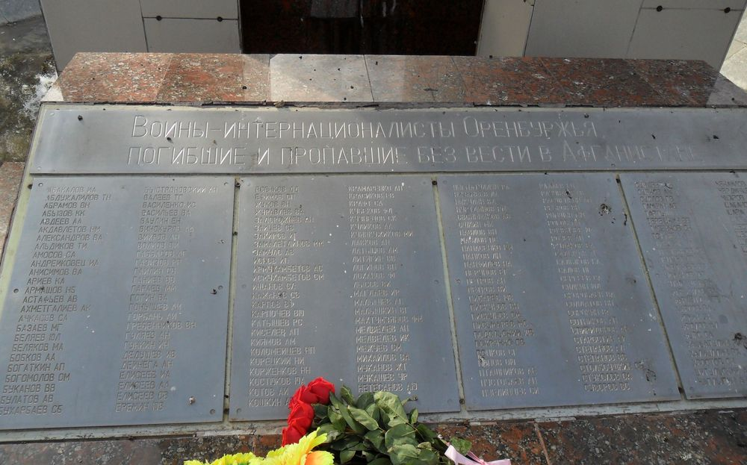
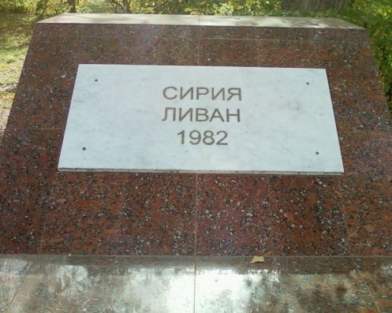
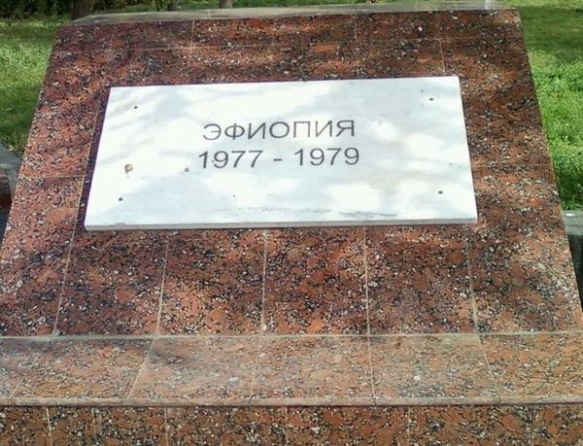
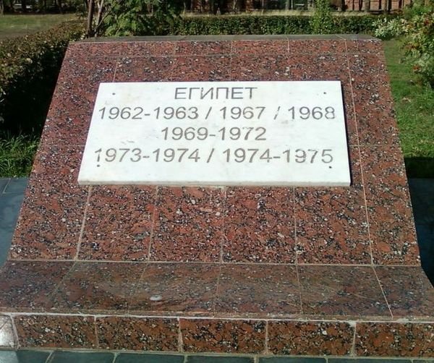
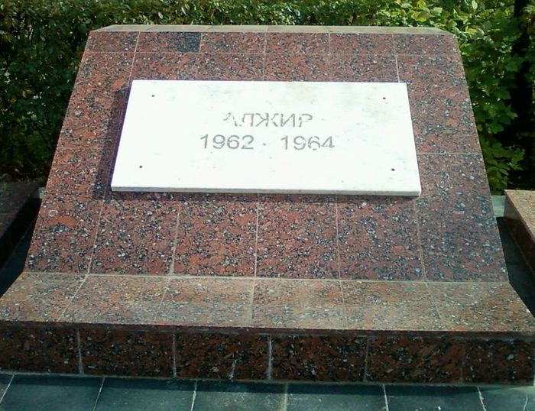
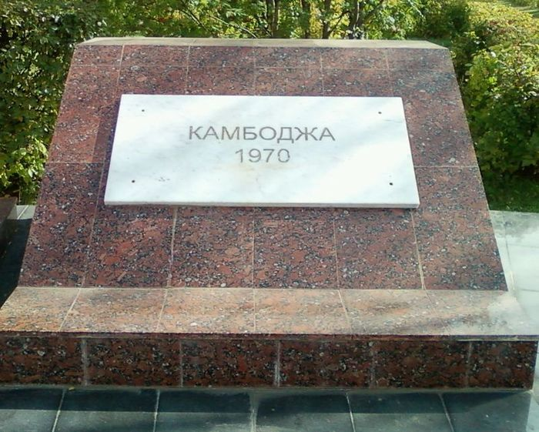

Slide 16
Война в Афганистане началась 25 декабря 1979.Целью советского военного присутствия в Демократической Республике Афганистан (ДРА) было провозглашено осуществление миротворческой операции для оказания помощи афганскому народу в стабилизации обстановки и отражении возможной агрессии извне.
Она длилась девять лет, один месяц и девятнадцать дней. По официальным данным, за годы войны в Афганистане прошли службу 620 000 военнослужащих, а в качестве гражданского персонала – 21 000 человек. Общие потери советской армии в ходе Афганской войны составили 15 051 человек.
Война в Афганистане не принесла нашей стране ни почестей, ни славы. Для родных и близких тех, кто погиб, афганская война не закончилась выводом войск 15 февраля 1989 года. Она остается кровоточащей раной, которую даже время исцелить не в состоянии. Мы все в долгу перед павшими, в долгу вечном и неоплатном.
И только Память о них, благодарная Память о тех, ушедших безвозвратно, становится долгом каждого живущего. Она необходима всем нам, и тем, кто будет после нас.

